Slide 1

3.2.2 双曲线的简单几何性质1

Slide 2
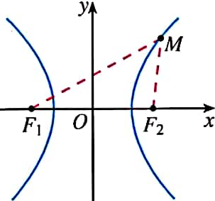
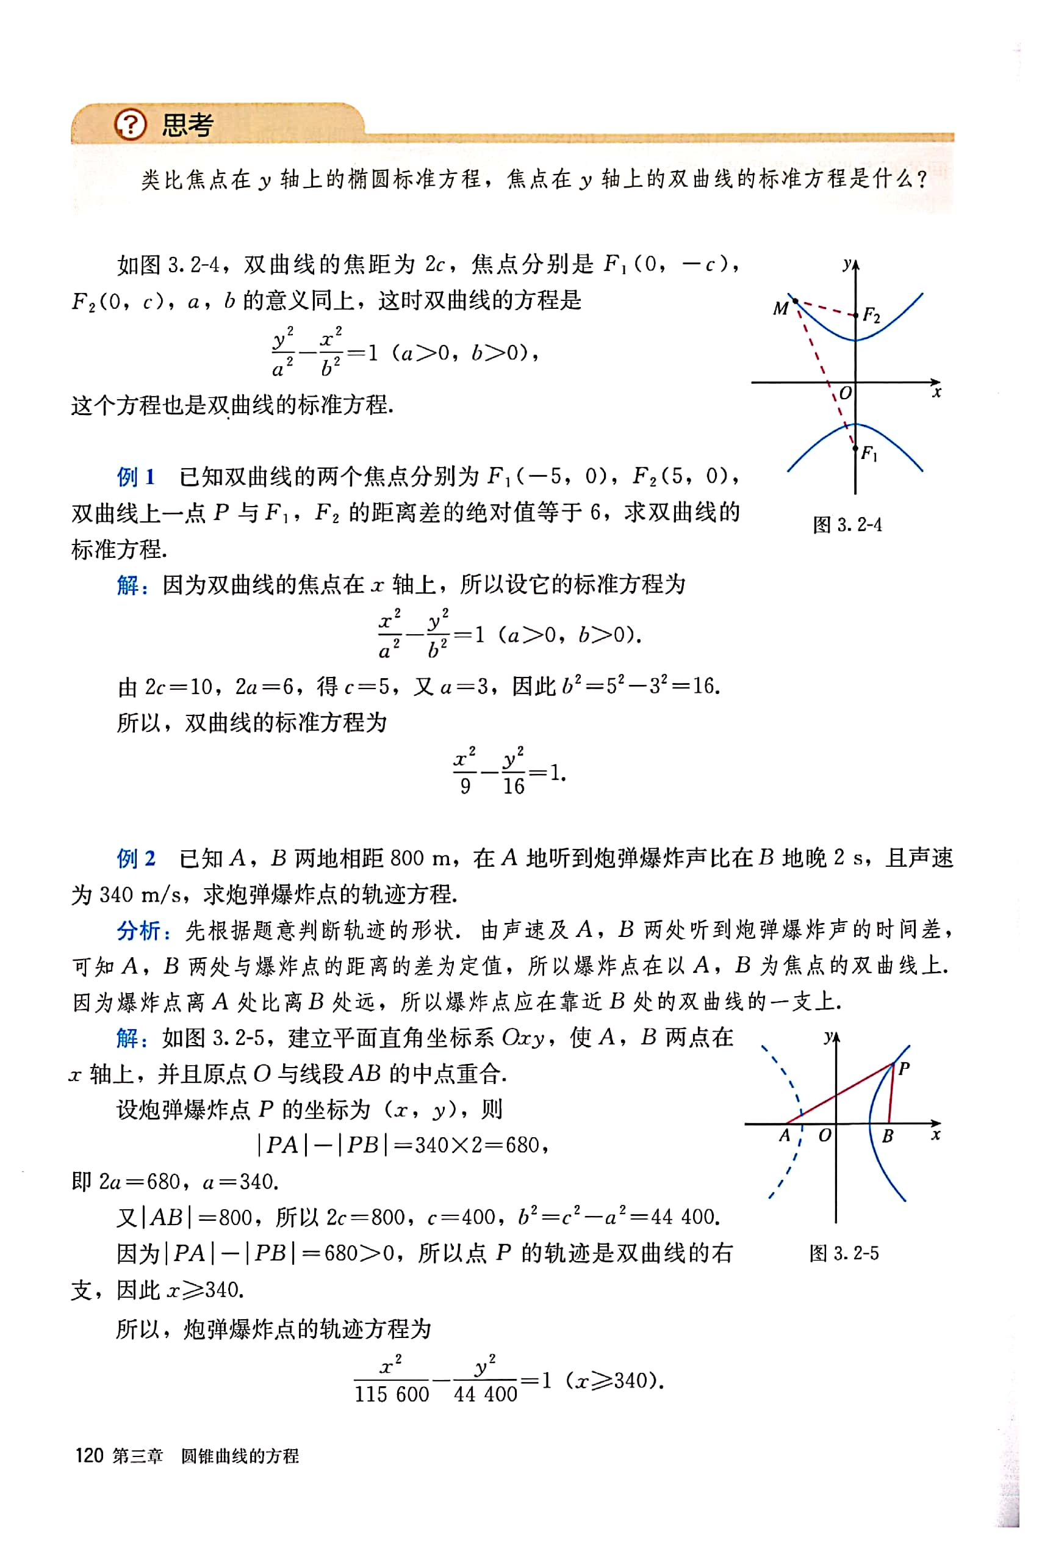
知识回顾
平面内与两个定点F₁，F₂的距离的差的绝对值等于非零常数（小于|F₁F₂|）的点的轨迹．
双曲线定义
双曲线的定义及标准方程
图 形
焦点坐标
标准方程
a、b、c 的关系
记忆口诀：化成标准形式，焦点跟着正项走

Slide 3
探究新知
类比对椭圆几何性质的研究，你认为应该研究双曲线的哪些几何性质?
如何研究这些性质?
y
B₂
y
M(x,y)
A₁
A₂
•
•
x
O
x
F₁
O
F₂
F₁
F₂
B₁

Slide 4
一、范围
类比研究椭圆范围的方法，观察双曲线，我们发现双曲线上点的横坐标的范围是x≤-a，或x≥a,纵坐标的范围是y∈R (图3.2-7).
x=-a
x=a
y
•
•
F₁
O
F₂
x
图3.2-7

Slide 5
二、对称性
由图可知,椭圆是轴对称图形,也是中心对称图形.
y
y
A₃(-x,y)
A₁(x,y)
A₃(-x,y)
A₁(x,y)
•
•
•
•
F₁
O
F₂
x
F₁
O
F₂
x
A₂(x,-y)
A₄(-x,-y)
A₄(-x,-y)
A₂(x,-y)
类比研究椭圆 对称性的方法，容易得到，双曲线
关于x轴、y轴和原点都是对称的.这时，坐标轴是双曲线的对称轴，原点是双曲线的对称中心，双曲线的对称中心叫做观曲线的中心。

Slide 6
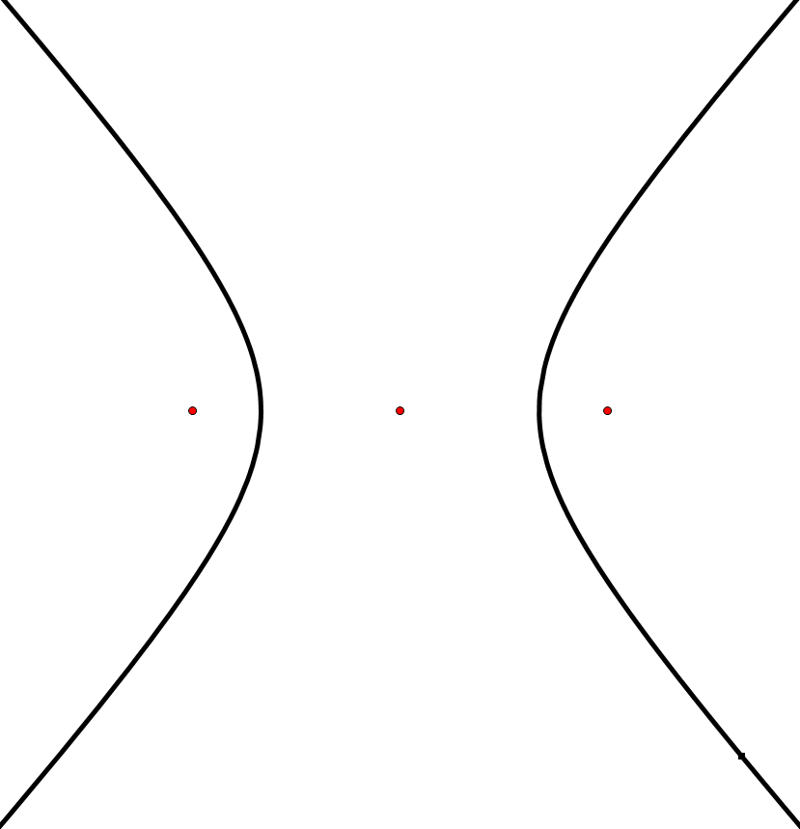
三、顶点
双曲线与x轴的交点为A₁(-a，0)和A₂(a，0)，它们叫做双曲线的顶点.
y
B₂
双曲线与y轴没有交点，但我们仍把B₁(0，-b)和B₂(0，b)画在y轴上.
F₁
O
A₂
F₂
x
A₁
线段A₁A₂叫做双曲线的实轴，它的长为2a，a叫做双曲线的实半轴长；
B₁
线段B₁B₂叫做双曲线的虚轴，它的长为2b，b叫做双曲线的虚半轴长.

Slide 7
双曲线mx²+y²=1的虚轴长是实轴长的2倍,则m的值为( )

Slide 8
四、渐近线
如图，直线x=±a和直线y=±b 围成了一个矩形，矩形的两条对角线的方程是什么？
y
N(x,y’)
Q
M(x,y)
b
慢慢靠近
o
a
x
双曲线的两支向外延伸时，与矩形的两条对角线逐渐接近，我们把这两条直线叫做双曲线的渐近线.

Slide 9
在方程 中，如果a=b，那么双曲线的方程为x²-y²=a²，它的实轴和虚轴的长都等于2a.
y
B₂
F₁
O
A₂
F₂
x
这时，四条直线x =±a，y =±b围成正方形，渐近线方程为 y=±x ，它们互相垂直，并且平分双曲线实轴和虚轴所成的角.实轴和虚轴等长的双曲线叫做等轴双曲线.
A₁
B₁

Slide 10
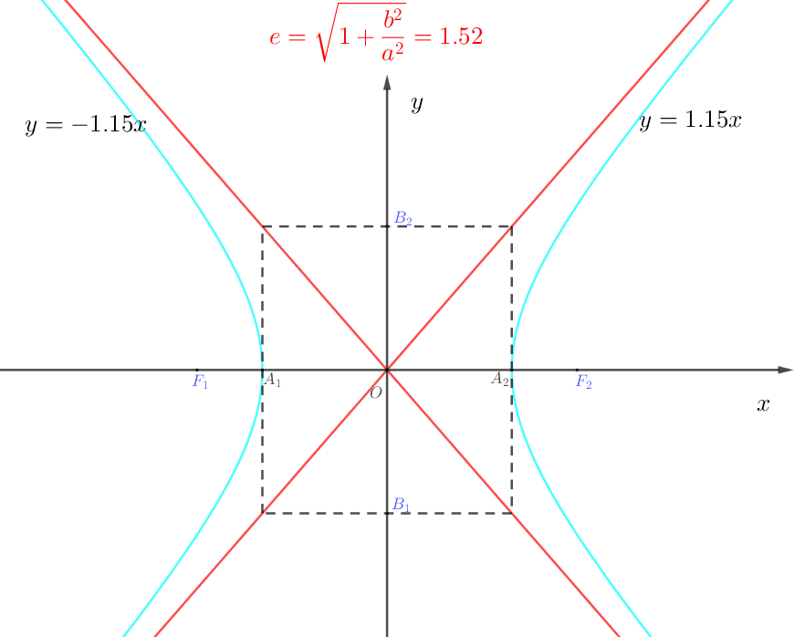
五、离心率
与椭圆类似，双曲线的焦距与长轴长的比 称为椭圆的离心率，因为c>a>0，所以双曲线的离心率
椭圆的离心率刻画了椭圆的扁平程度，双曲线的离心率刻画双曲线的什么几何特征?

Slide 11
（1）定义：
离心率.
（2）e的范围：
∵c>a>0
e >1
（3）e的含义：
e是表示双曲线开口大小的一个量,e越大开口越大.

Slide 12
（4）等轴双曲线的离心率e=
( 5 )

Slide 14
例3 求双曲线9y² – 16x² =144的实半轴与虚半轴长,焦点坐标,离心率及渐近线方程, 并画出双曲线草图.
y
解：
F₂(0,5)
•
4
-3
O
3
x
-4
•
F₁(0,-5)

Slide 15
练习. 求下列双曲线的实轴与虚轴的长, 顶点和焦点的坐标, 离心率,
渐近线方程.
解：

Slide 16
变式1

Slide 17
变式2
解：
等轴双曲线？

Slide 18
例 . 求与椭圆
有共同焦点，渐近线方程为
的双曲线方程.
解：
椭圆的焦点在x轴上，且坐标为
双曲线的渐近线方程为
解出

Slide 21
课堂小结
1. 根据双曲线的某些几何性质求双曲线方程，一般用待定系数法转化为解方程(组)，但要注意焦点的位置，从而正确选择方程的形式．
2. 巧设双曲线方程的技巧
(1) 渐近线方程为 的双曲线方程可设为
(2) 以双曲线 有相同的渐近线的双曲线方程可设为

Slide 22
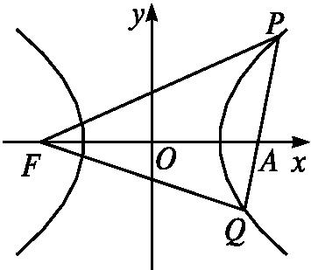
每日一题
|PF|-|AP|=2a=4,①
|QF|-|QA|=2a=4,②
①+②得|PF|+|QF|-|PQ|=8,
∴周长为|PF|+|QF|+|PQ|=8+2|PQ|=32.
答案:32

